Slide 1
ANALIZA VINA
Kujundžuša bijela i Trnjak crni

Slide 2
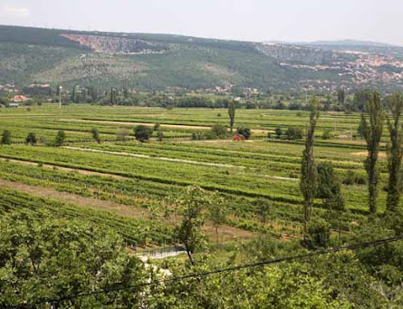
Uvod
Imotsko vinogorje
Bogati autohtoni sortiment

Slide 3
Cilj istraživanja
Zadovoljavaju li analizirani uzorci kriterije za kvalitetu vina propisanog Pravilnikom o proizvodnji vina (NN2/2005, 137/08, 48/14)
Određivanje osnovnih parametara kakvoće vina Kujundžuše bijele i Trnjka crnog

Slide 4
Fizikalno-kemijska analiza vina
ukupne kiseline(izraženih kao vinska kiselina)
hlapivih kiselina(izraženih kao octena kiselina)
pH vina
udjela alkohola u vinu
slobodnog i ukupnog SO₂ u vinu

Slide 5
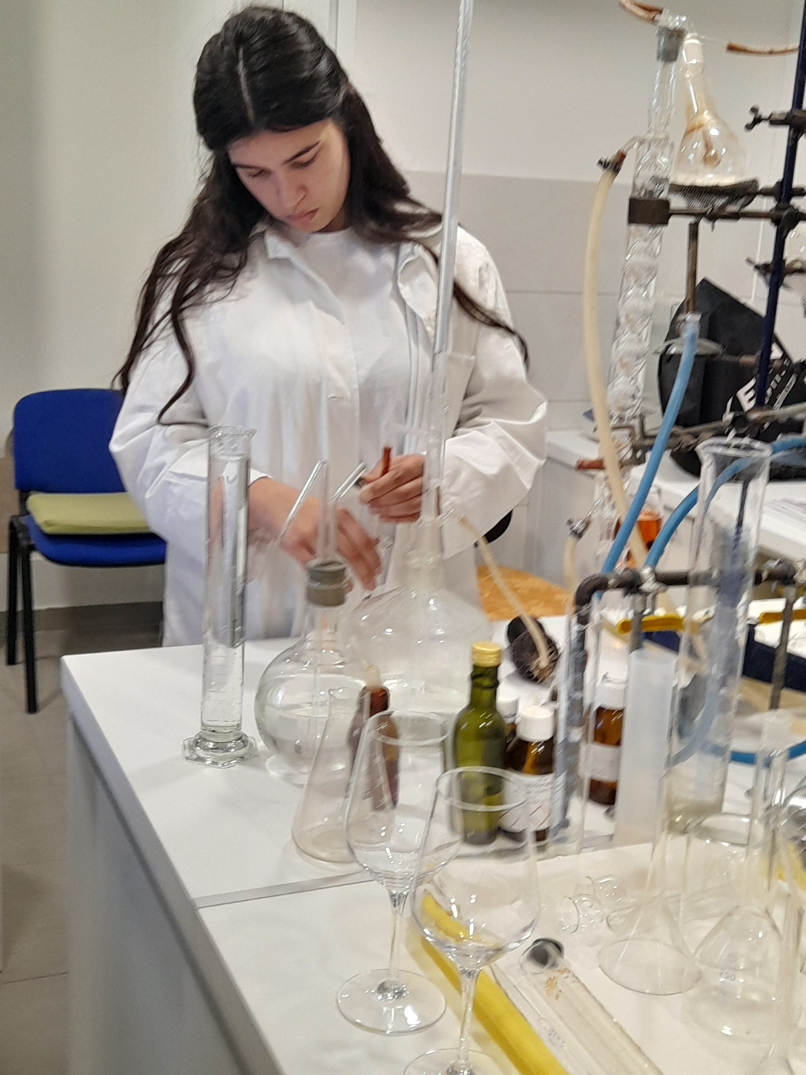
Određivanje ukupnih kiselina
Glavne kiseline u vinu:
a)vinska kiselina i njen derivat
b)jabučna kiselina i njen derivat
c)4,5 g – 14 g/L
Određuje se titracijski s otopinom NaOH, c(NaOH)=0,1 M uz indikator bromtimol ili fenolftalein.

Slide 6
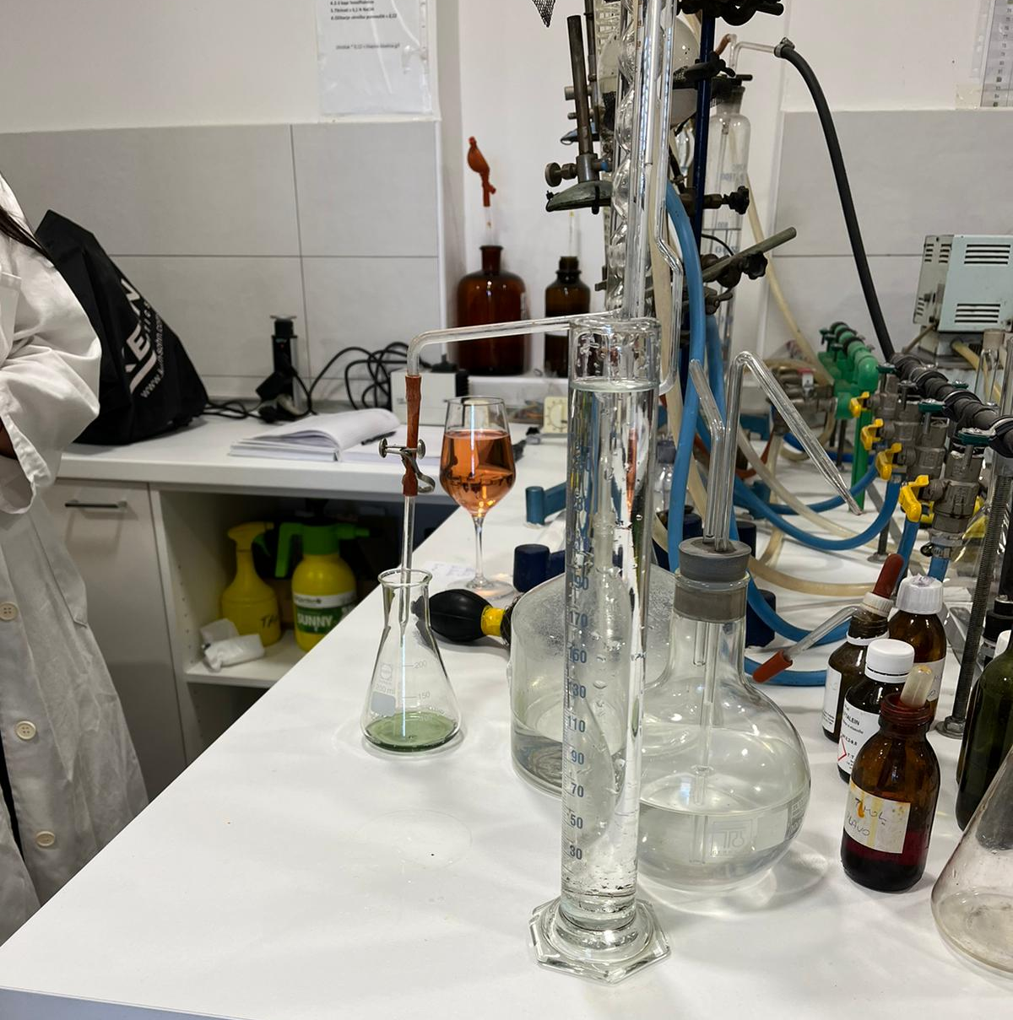
Određivanje hlapivih kiselina u vinu
U vinu se nalaze i hlapive kiseline koje se izražavaju kao g/L octene kiseline.
Najčešća hlapiva kiselina u vinu je octena, a ostale hlapive kiseline su mravlja, maslačna i propionska.
Određuje se destilicijom, zatim titracijom s NaOH uz indikator fenolftalein.
Hlapiva kiselost u vinima ne smije biti veća od 1 g/L.

Slide 7
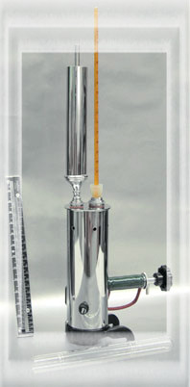
Određivanje udjela alkohola u vinu
Vino sadrži po udjelu najviše etanola, a osim njega su zastupljeni i glicerol, metanol, sorbitol, viši alkoholi.
-metoda destilacije
-pomoću aerometra
-piknometrijska metoda
-8,5 – 15 % vol.

Slide 8
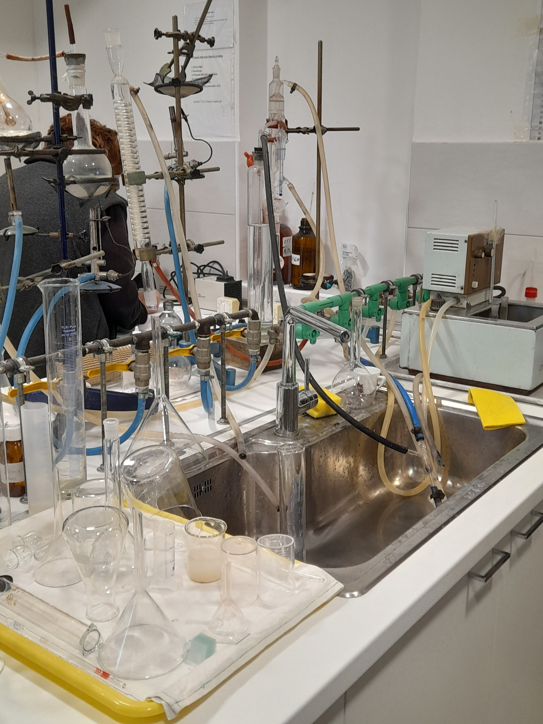
Određivanje slobodnog i ukupnog SO2 u vinu
SO₂ -antioksidant, antiseptik, koagulant
Ukupni SO₂= vezani SO₂ + slobodni SO₂
Određuje se po Ripperu – jodometrijski
Bijela vina: 210 mg/L- 40 mg/L
Crna vina:160 mg/L - 30 mg/L

Slide 9
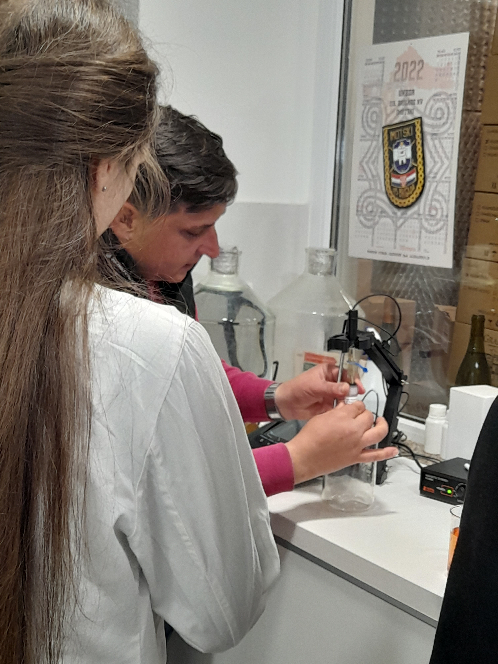
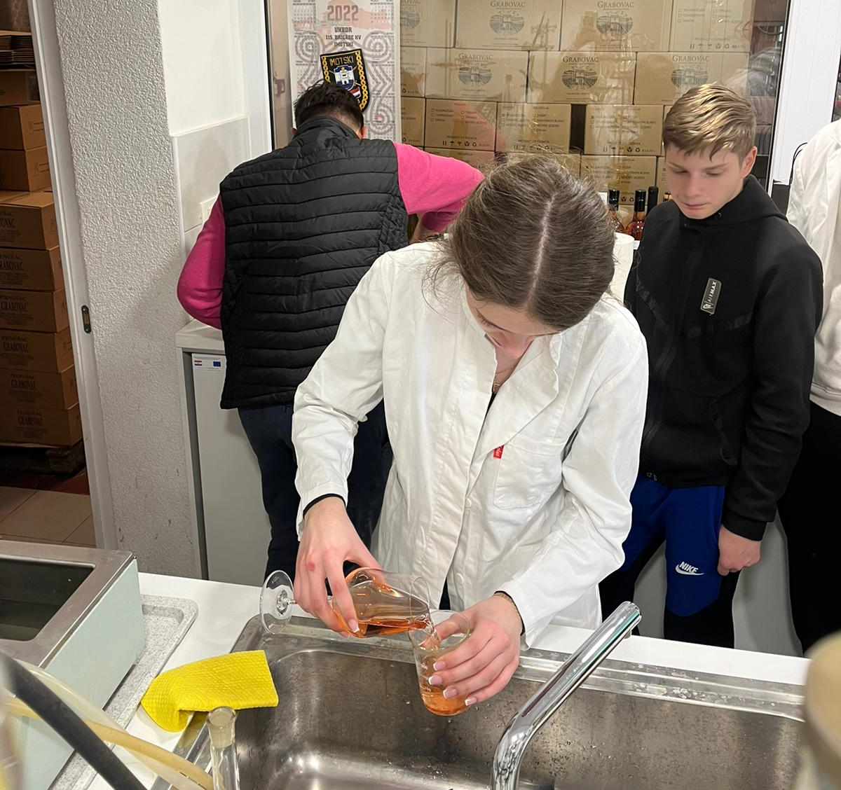
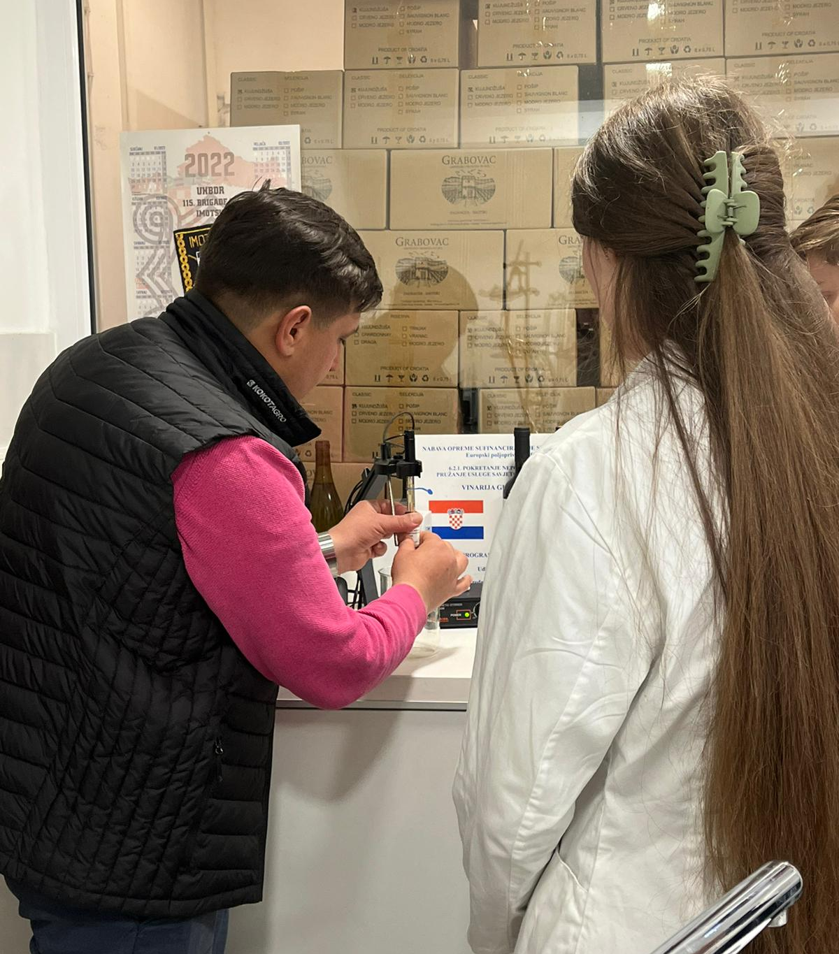
Određivanje pH vina
pH metar -uređaj
pH vrijednost se dobiva kao negativni logaritam množinske koncentracije vodikovih iona u otopini –vinu
3 -3,8

Slide 10
Rezultati kakvoće ispitivani kod Kujundžuše bijele

Slide 11
Rezultati kakvoće ispitivani kod Trnjka crnog

Slide 12
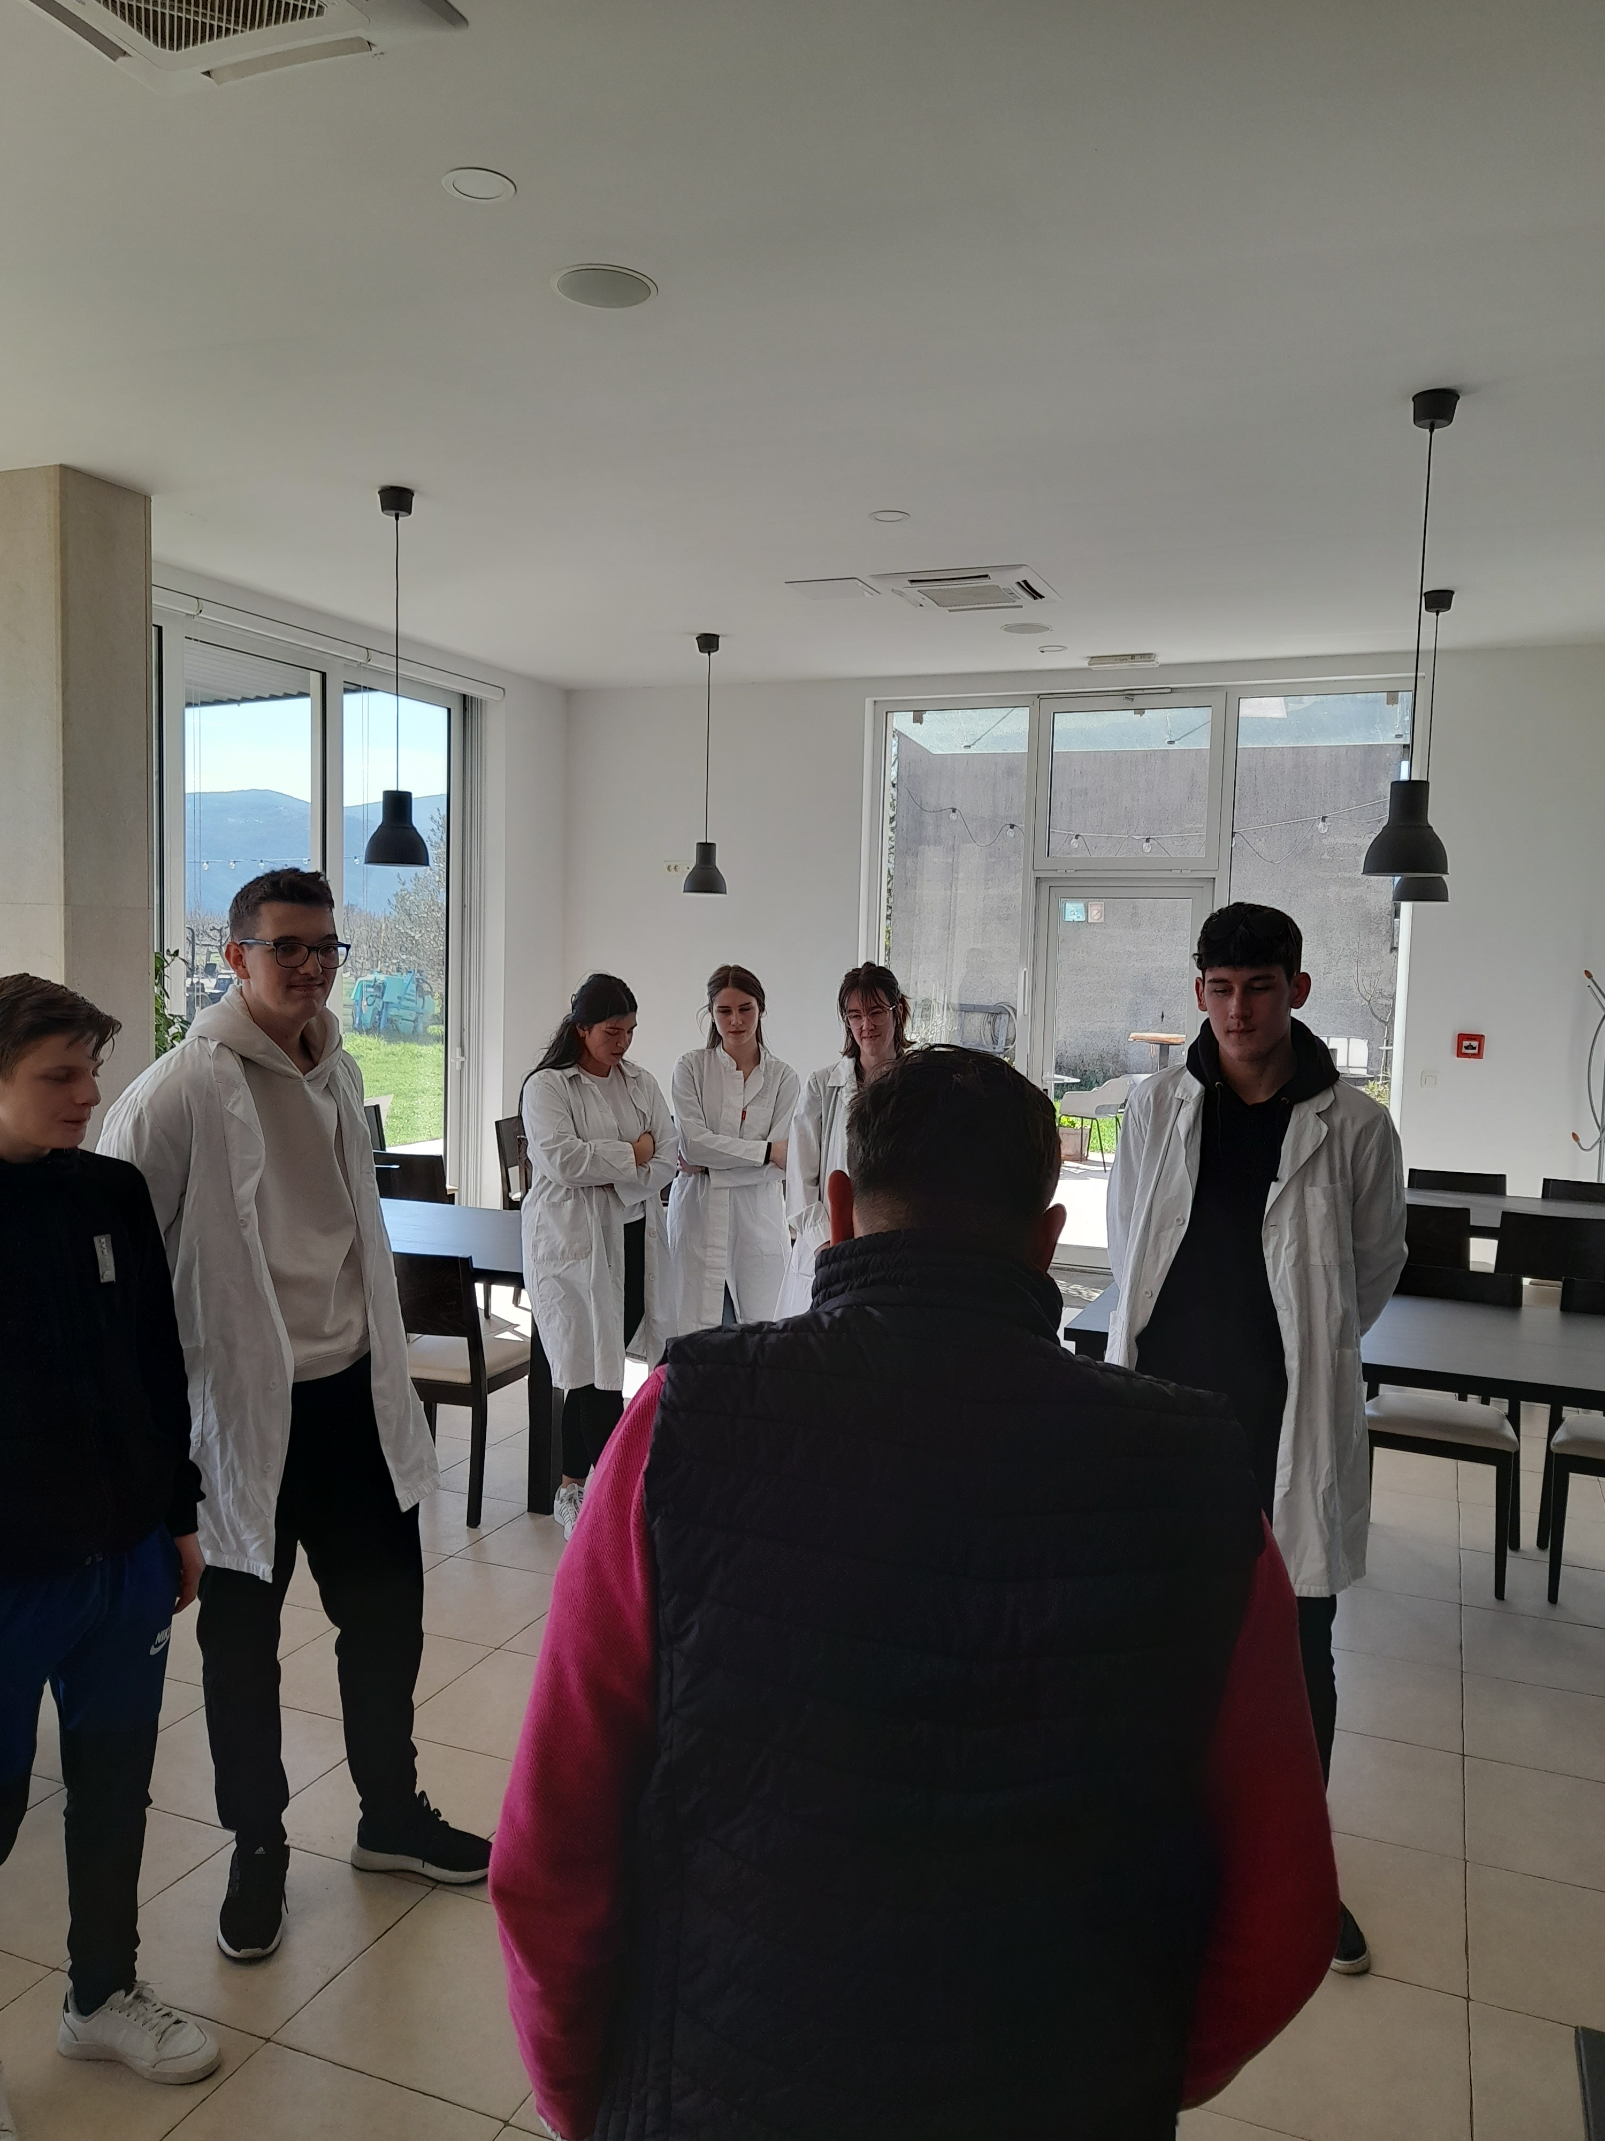
Organoleptičko ocjenjivanje vina
dobro osvijetljena prozračna prostorija, bez buke i mirisa
temp. prostorije od 18°C do 24°C, vlažnost zraka oko 65%
ocjenjivanje se vrši u odgovarajućim čašama

Slide 13
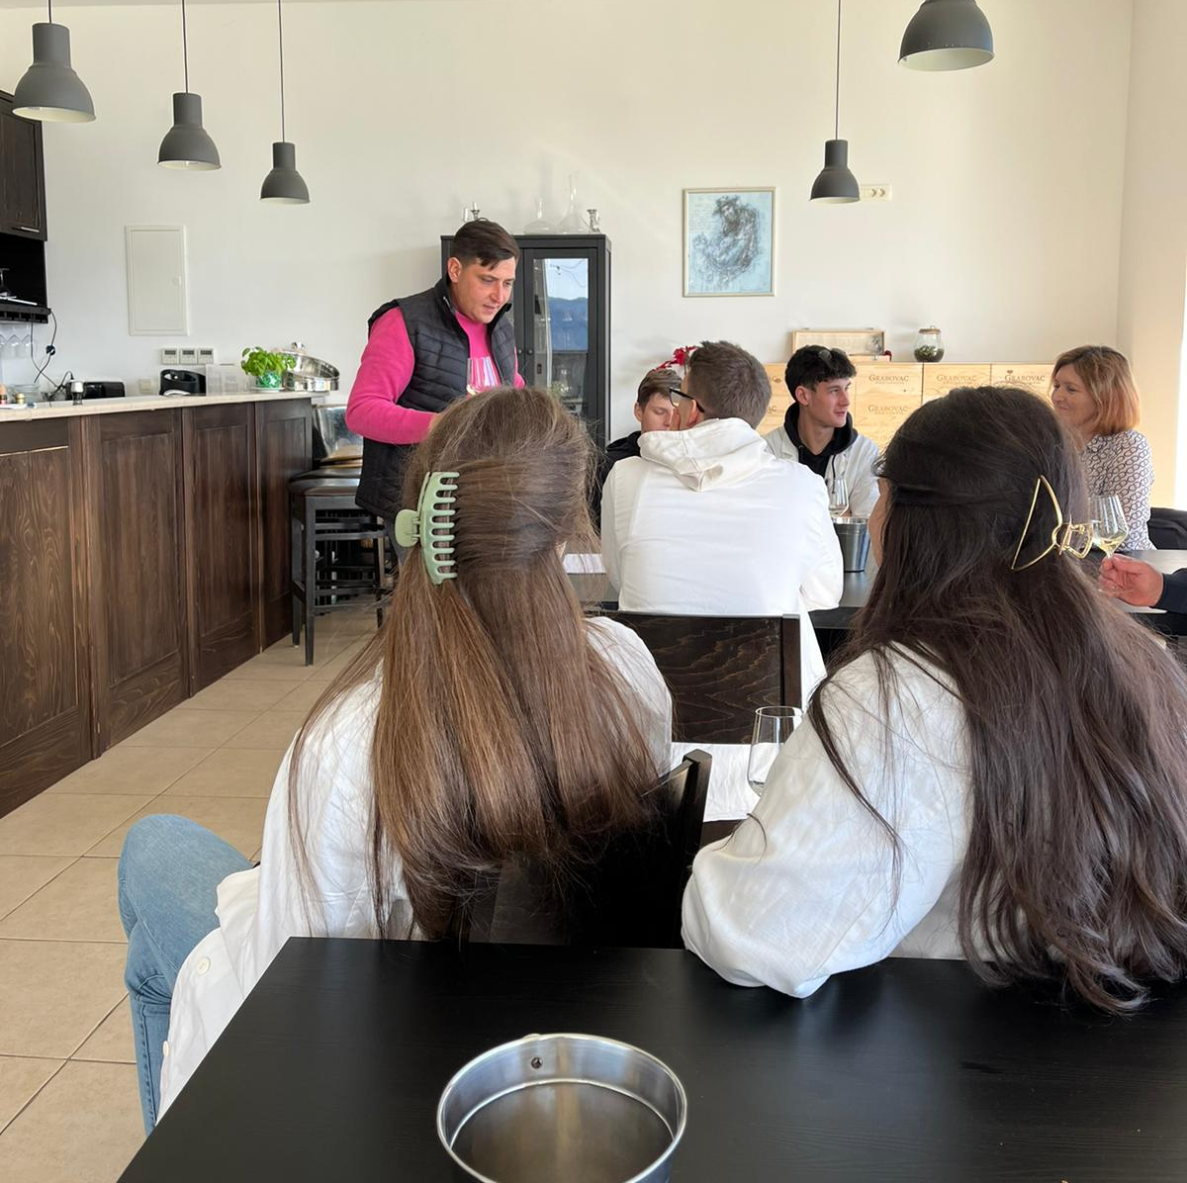
Organoleptičko ocjenjivanje vina-izgled
Promatra se:
bistroća vina
intezitet boje
nijansa
prisutnost mjehurića i taloga
Vino uvijek treba biti čisto I bistro!

Slide 14
Organoleptičko ocjenjivanje vina-miris
Odvija se u tri faze:
1)najprije se vrši bez micanja površine vina
2)zatim se laganim kružnim gibanjem uzgiba vino
3)zatim se čaša okreće lijevo-desno

Slide 15
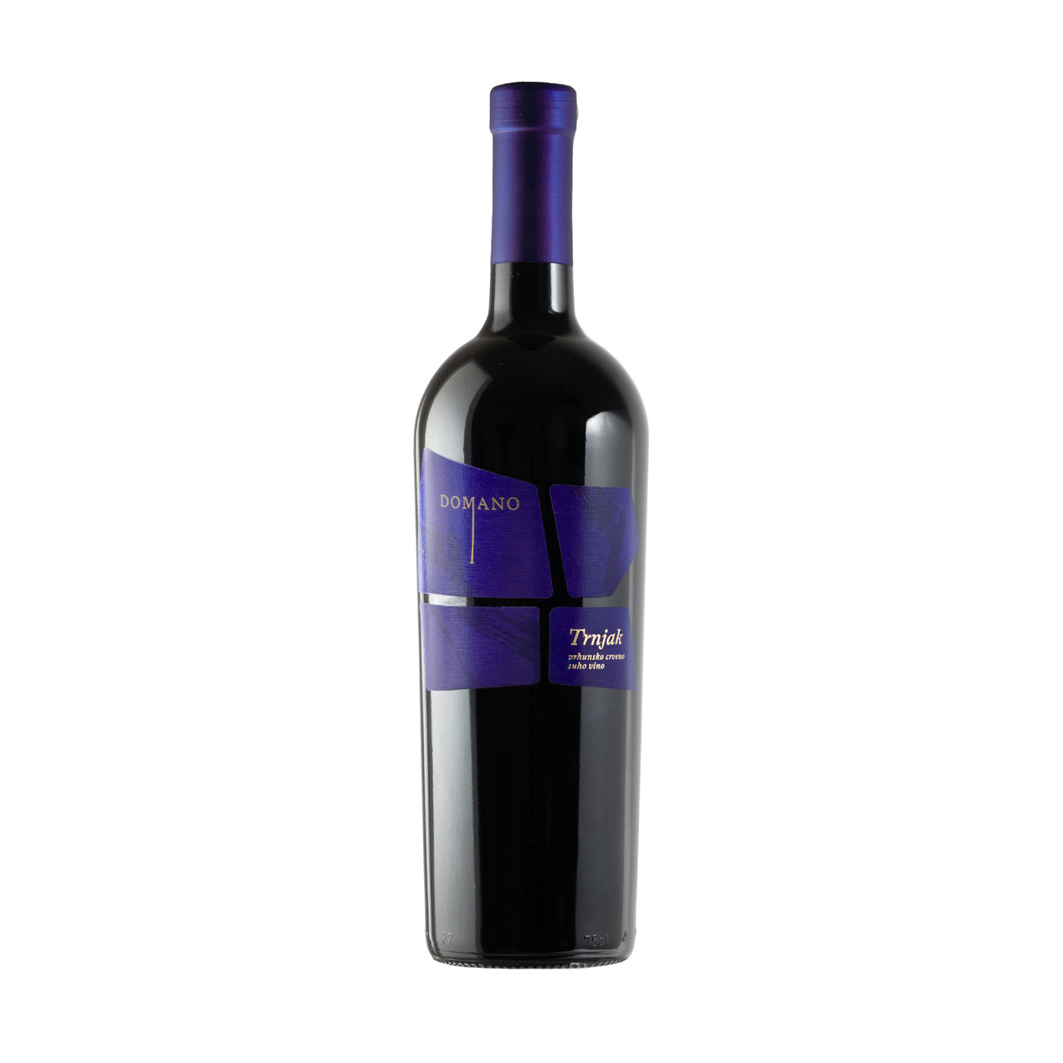
Organoleptičko ocjenjivanje vina-okus
Najprije se u usta uzme malo vina, zatim "valja" po usnoj šupljini kako bi dospjelo do svakog okusnog pupoljka, nakon toga pusti niz grlo.
Okus koji ostaje u ustima naziva se naknadni okus, "finiš" ili završnica.

Slide 16
Ekološki tehničar

